Slide 1
流行音樂產業與著作權
經濟部智慧財產局著作權組
毛副組長浩吉
2015年8月21日

Slide 2
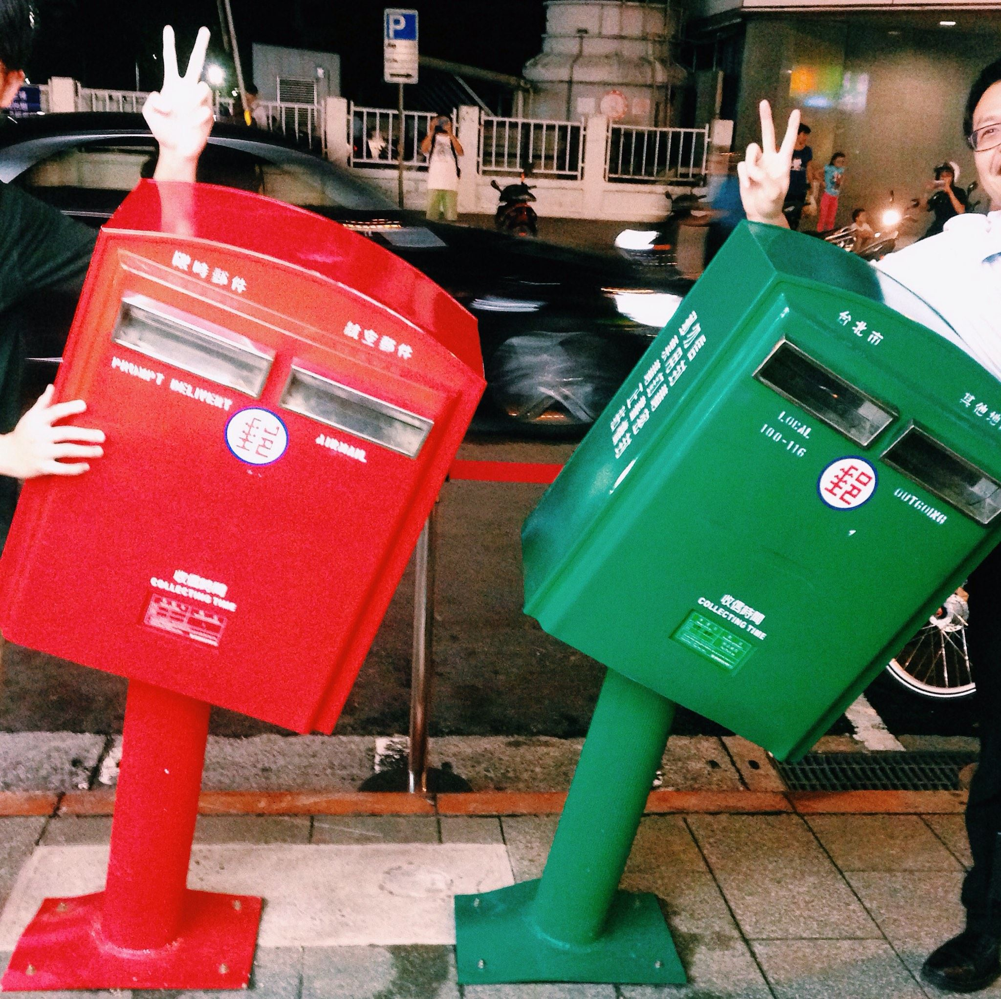

Slide 3
大
綱
流行音樂產業現況
兩岸著作權制度
著作權的基本介紹
如何進行授權

Slide 4
流行音樂產業現況
流行音樂種類
流行音樂產業規模、產值
台灣唱片業現況
全球數位市場況說明

Slide 5
流行音樂產業的種類
種類 | 相關業者
流行音樂有聲出版業者 | 唱片公司
數位音樂經營者 | 經營數位音樂網路業者
 | 行動通信加值服務業者
 | 電信業者及手機服務業者
 | 數位電視服務營運商
音樂展演業者 | Live House
 | 獨立音樂個人發行團體
 | 流行音樂展演活動承辦單位
 | 流行音樂展演經紀公司
KTV（含伴唱帶）業者 | 錢櫃、好樂迪、瑞影、弘音、美華
著作權經紀公司與集管團體 | MUST、MCAT、TMCS、ARCO 、RPAT
流行音樂通路業者 | 實體通路業者/虛擬通路業者
流行音樂相關傳媒業者 | 廣播業/電視業

Slide 6
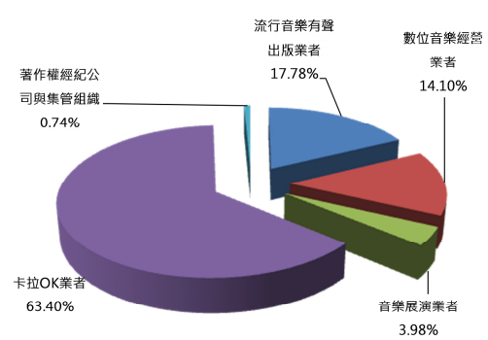
流行音樂產業規模
我國流行音樂產業的資本額約 113.22 億元，資本額最高為卡拉 OK 業者占 63.4%，其次為流行音樂有聲出版業者占 17.78%、數位音樂經營業者占 14.1%、 音樂展演業者占 3.98%，最後則是著作權經紀公司與集管團體占 0.74%
資料來源：文化部102年流行音樂產業調查報告

Slide 7
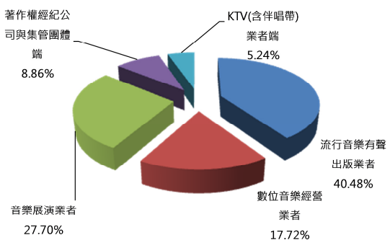
流行音樂產業產值分布
我國流行音樂產業之直接產值估計為 132.08 億元，加上視聽歌唱業者之餐飲及包廂收入為 64.43 億元，初估我國流行音樂整體產值可達 196.51 億元以上
資料來源：文化部102年流行音樂產業調查報告

Slide 8
台灣唱片銷售
項目 | 實體+數位 |  | 實體 |  | 數位 |  | 實體：數位
年份 | 金額 NT$’000 | 成長率Growth | 金額 NT$’000 | 成長率Growth | 金額 NT$’000 | 成長率Growth
1997 | 12,267,510 | 11% | 12,267,510 | 11%
1998 | 11,310,483 | -8% | 11,310,483 | -8%
1999 | 10,573,467 | -7% | 10,573,467 | -7%
2000 | 8,536,616 | -19% | 8,536,616 | -19%
2001 | 6,193,892 | -27% | 6,193,892 | -27%
2002 | 5,591,268 | -10% | 5,591,268 | -10%
2003 | 4,820,923 | -14% | 4,820,923 | -14%
2004 | 4,674,851 | -3% | 4,674,851 | -3%
2005 | 3,513,592 | -25% | 3,513,592 | -25%
2006 | 2,480,304 | -29% | 2,325,926 | -34% | 154,378 |  | 94% | 6%
2007 | 2,403,927 | -3% | 2,155,848 | -7% | 248,079 | 61% | 90% | 10%
2008 | 1,998,422 | -17% | 1,721,894 | -20% | 276,528 | 11% | 86% | 14%
2009 | 2,039,763 | 2% | 1,781,356 | 3% | 258,407 | -7% | 87% | 13%
2010 | 2,024,178 | -1% | 1,775,429 | 0% | 248,749 | -4% | 88% | 12%
2011 | 1,983,133 | -2% | 1,638,374 | -8% | 344,759 | 39% | 83% | 17%
2012 | 1,772,332 | -11% | 1,296,457 | -21% | 475,875 | 38% | 73% | 27%
2013 | 1,802,110 | 2% | 1,154,694 | -11% | 647,416 | 36% | 64% | 36%
2014 | 1,780,864 | -1% | 986,687 | -15% | 794,176 | 23% | 55% | 45%
資料來源：IFPI台灣-2015兩岸著作權論壇

Slide 9
台灣唱片銷售世界排名
年度 | 亞洲排名 | 世界排名
1997 | 2 | 13
1998 | 2 | 16
1999 | 2 | 16
2000 | 3 | 18
2001 | 4 | 22
2002 | 4 | 23
2003 | 5 | 27
2004 | 4 | 25
2005 | 3 | 23
2006 | 5 | 28
2007 | 3 | 28
2008 | 5 | 30
2009 | 4 | 28
2010 | 6 | 29
2011 | 6 | 28
2012 | 7 | 28
2013 | 5 | 27
2014 | 5 | 27
資料來源：IFPI台灣-2015兩岸著作權論壇

Slide 10
台灣唱片盜版率
年 | 實體盜版率 | 網路盜版率
1997 | 17%
1998 | 25%
1999 | 35%
2000 | 40%
2001 | 48%
2002 | 47%
2003 | 42%
2004 | 36%
2005 | 26%
2006 | 28%
2007 | 22%
2008 | 22%
2009 | 20%
2010 | 15% | 89%
2011 | 12% | 88%
2012 | 11% | 85%
2013 | 10% | 83%
2014 | 9% | 85%
資料來源：IFPI台灣-2015兩岸著作權論壇

Slide 11
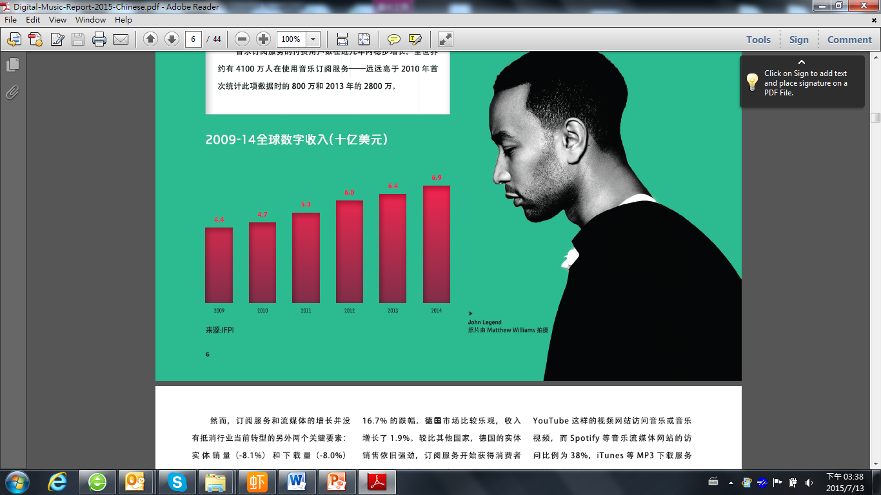
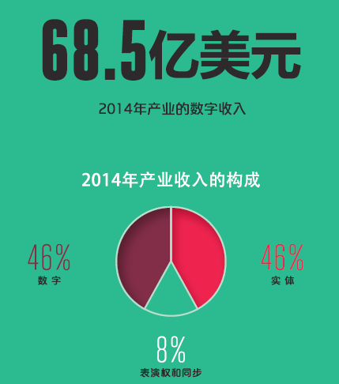
全球數位市場近況說明
2014年全球音樂產業收入下降0.4％，至149.7億美元。
全球數位音樂收入已與實體音樂收入相等，數位收入增長6.9％達69億美元，佔全球所有音樂銷售的百分之46％。(實體收入46%，權利金收入8%)
(資料來源:IFPI PUBLISHES DIGITAL MUSIC REPORT 2015)
華研國際音樂(股)公司-2015兩岸著作權論壇

Slide 12
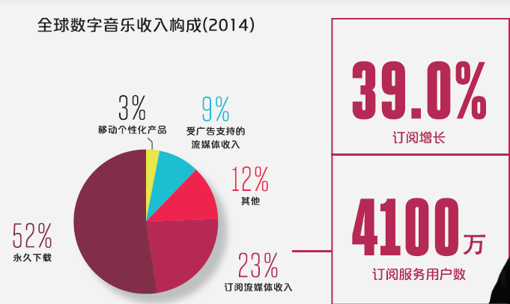
全球數位市場近況說明
在2014年訂閱服務成為音樂業務的核心，佔數位收入的23％。訂閱服務的用戶數約4100萬上升46.4％，收入增加 39％達16億美元，而下載服務的收入減少8％。
(資料來源:IFPI PUBLISHES DIGITAL MUSIC REPORT 2015)
華研國際音樂(股)公司-2015兩岸著作權論壇

Slide 13




全球數位市場近況說明
全球音樂市場看重串流音樂(streaming service)服務發展，紛紛推出月租型模式，
Spotify是全球最大的正版串流音樂服務平臺之一，2008年10月在瑞典首都斯德哥爾摩正式上線。Spotify提供的服務分為免費和付費兩種，截止到2015年1月，Spotify已經擁有超過6000萬的用戶，其中1500萬為付費用戶。
apple music, 6月30日全球發行，月費9.99美金，提供三個月免費試聽。
Line music, 6月於日本上線，月費2美元/8美元，提供二個月免費試聽
Music Key, 2014年11月在歐美上線試用版，月費10美金。
硬體
Upcoming…
社群
視頻
資料來源：華研國際音樂(股)公司-2015兩岸著作權論壇

Slide 14
著作權基本介紹
著作權法簡圖
著作權的概念
誰享有著作權
流行音樂所涉及之著作種類

Slide 15
著作權法簡圖
著
作
權
著作人格權
主體
著作權受侵害
民刑事救濟
著作人
合理使用
著作財產權
著作財產
權期間
客體
著 作
授權與讓與
(原則上告訴乃論罪)
有形利用著作：
重製、公開展示、出租、改作、編輯、 散布
無形利用著作：
公開播送、公開口述、公開上映、公開傳輸、公開演出
三種授權方式：
權利人自己行使
委託他人(經紀人)
著作權集管團體管理

Slide 16
著作權的概念
著作權? 版權？
文學、科學、藝術或其他學術範圍之創作
著作 (第3條第1項第1款)
「版權」是民間用語；「著作權」才是法律上的用語
「版權所有，翻印必究」→不具法律的意義，僅具提醒作用
所有權 vs. 著作權
購買書籍、CD或DVD，通常只買到著作原件或其重製物的所有權
包含2種權利：著作人格權(永久)；著作財產權(終身+50)
什麼是「著作」？

Slide 17
著作權的概念
必須係獨立創作且具有創作性
人類精神活動的成果
以翻譯軟體進行全文翻譯?
不及於表達所傳達的思想
原創性： 非抄襲他人
創作性： 需符合一定之「創作高度」
不得為不受著作權法保護之標的
保護外顯的「表達」
什麼是「著作」？
Notes:
現年49歲、屢獲殊榮的英國野生動植物攝影師大衛．史拉特今年1月以著作權人身分，請求「維基共享資源（Wikimedia Commons）」將其2010年在印尼蘇拉威西島取得的保育類動物黑冠猴「自拍照」自網站移除，申訴遭拒。他7日滿腹委屈地向媒體指出，雖然該些照片最後是由黑冠猴按下快門，但他事前與調皮的猴子互動佈局，並設定「自拍模式」、把相機固定在腳架上，才終於從數百張模糊照片得到4張清楚對焦的「黑冠猴自拍照」，功不可沒，主張擁有這些照片著作權。
針對知名攝影師的控訴，維基媒體基金會（Wikimedia Foundation）發言人瑪厄表示，在此案例中，史拉特並未「拍照」，故不具有著作權；而依據美國法律，「著作權不能歸屬於『非人類作者』」，因此身為「攝影師」的黑冠猴，也無法取得著作權。
目前在維基共享資源網站上，仍可見黑冠猴自拍傑作，並供所有人免費下載，其下方聲明：「這個作品屬於公有領域。本作品的原作者是人猿動物或非人類動物，因不是人類作者，所以沒有著作權的歸屬人。」

Slide 18

著作權的概念—原創性與創作性
原創性：
必須是人類精神的創作
必須具有一定表達方式—客觀化的一定形式
祇要是著作人獨立創作完成之著作，縱使與他人著作雷同或相似，亦各別獨立受著作權保護-不得壓抑他人獨立創作之路
【最高法院81台上字第3063號民事判決】
例如--以同一角度拍攝之101大樓照片
不保護辛勤收集原則
例如---電話號碼簿
創作性：
必須具有一定創作高度

Slide 19
誰享有著作權？
著作人
原則（創作保護主義）：創作完成時起自動受著作權保護（無須任何程序）
著作人之推定 (第13條）
著作上（原件或已發行之重製物）以通常之方法表示著作人之本名或眾所周知之別名者，推定為該著作之著作人
例外：雇傭關係 /出資聘人完成著作的情形，得以契約約定
外國人著作在我國受保護嗎？
WTO會員國國民之著作受我國著作權法保護
誰享有著作權？

Slide 20
受雇人職務上完成的著作
僱傭關係 (§11)
以契約約定者：依契約之約定
未約定者：受雇人為著作人（享有著作人格權）；著作財產權歸雇用人享有
立法意旨：
員工受僱於公司支領薪水，著作財產權因而歸屬於公司
著作人的身分在法律設計上仍保留給員工，所以員工仍享有
著作人格權
但員工的著作人格權受以下限制：
「公開發表權」：雇用人或出資人自始取得未公開發表著作之著作財產權者，因著作財產權之讓與、行使或利用而公開發表者，視為著作人同意公開發表(§15 Ⅲ)
「姓名表示權」：依著作利用之目的及方法，於著作人之利益無損害之虞，且不違反社會使用慣例者，得省略著作人之姓名或名稱(§16 Ⅲ)
誰享有著作權？

Slide 21

原告（雜誌社編輯）：
被告未經同意使用其文章
系爭文章非職務著作
被告（雜誌社）：
原告系爭文章屬職務著作
被告享有著作財產權
時間：上班或非上班時間之創作？
資源：是否利用雇主之資源？
職務關聯性：與所任職務之間有無密切關聯性？
誰享有著作權？

Slide 22
出資聘人（委任、承攬）完成的著作
出資聘人關係 (§12)
以契約約定者：依契約之約定
未約定，受聘人為自然人者：
以受聘人為著作人，並享有著作財產權
出資人在出資的目的和範圍內，得利用該著作
未約定，受聘人為法人者：回歸雇傭關係決定著作權之歸屬
受聘法人與實際創作員工間有約定者，依其約定
受聘法人與實際創作員工間未約定者，受聘法人享有著作財產權
出資人在出資的目的和範圍內，得利用該著作
誰享有著作權？

Slide 23
「出資目的範圍內」如何認定？
原告（工作室）：
被告未經同意而利用未經其採納之設計圖稿
被告（咖啡店）：
原告已領得被告所支付之設計費用，被告有權使用其提出之設計圖
依契約之內容而定
契約之內容無法認定者，依一般業界之通念或慣習而定
誰享有著作權？

Slide 24
流行音樂產業所涉及之著作種類
 | 音樂著作 | 錄音著作 | 視聽著作
重製 | ⓪ | ⓪ | ⓪
散布 | ⓪ | ⓪ | ⓪
出租 | ⓪ | ⓪ | ⓪
公開播送 | ⓪ | ⓪ | ⓪
公開演出 | ⓪ | 報酬請求權 | ×
公開傳輸 | ⓪ | ⓪ | ⓪
公開上映 | × | × | Ⓞ

Slide 25
如何進行授權
授權的基本概念
著作財產權的行使
認識音樂授權的方式
著作權集體管理團體的功能

Slide 26
著作權授權的基本概念
民法契約自由原則
著作權法第37條
著作財產權人得授權他人利用著作，其授權利用之地域、時間、內容、利用方法或其他事項，依當事人之約定；其約定不明之部分，推定為未授權。
前項授權不因著作財產權人嗣後將其著作財產權讓與或再為授權而受影響。
在網際網路，數位授權之地區是「全球授權」

Slide 27
著作權授權的種類
非專屬授權與專屬授權（著作權法第37條）
非專屬授權：
著作財產權人得授權多人，不受限制，非經著作財產權人之同意，禁止授權第三人。
專屬授權 ：
獨占之許諾，在專屬授權之範圍內，著作財產權人不得行使權利、不得就同一內容再授權第三人。
概括授權與個別授權（集管條例第3條第3、4款）
概括授權：管理範圍內所有著作於一定期間內不限次數之利用
大量利用著作、無法事先確定要利用哪些著作的情形
〈例〉電台、電視台24小時播放音樂
個別授權：特定著作的授權
利用前得確定要利用哪些特定的著作
〈例〉單場次演出之音樂會、演唱會

Slide 28
專屬授權？非專屬授權？獨家授權？
IP法院99年度刑智上訴字第22號刑事判決：
著作財產權之授權利用，有專屬授權與非專屬授權之分：非專屬授權，著作財產權得授權多人，不受限制；專屬授權，則係獨占之許諾，著作財產權人不得再就同一內容更 授權第三人（最高法院88年度臺非字第30號刑事判決參照）。
至獨家授權，則非專屬授權，僅係著作財產權人於授權他人後，同時負有不得再行授權第三人之義務，並未排除著作財產權人自行行使權利，核與專屬授權係指著作財產權人於授權範圍內不僅不得再行授權第三人，其亦不得自行行使權利有別（最高法院98年度臺上字第7616號刑事判決參照）。

Slide 29
著作財產權行使
著作權人自已行使
委託代理人行使
小結
例如自行與利用人洽談授權(金庸-遠流)
例如一般的經紀人(公司)(agency-type)
交由集體管理組織行使
權利交與他人行使，著作權人需承擔交付管理之風險。
權利採用何種方式行使，有不同的利益考量，個別、代理或集體管理方式均有其存在的價值。
有些國家的著作權政策中，為確保集體管理組織的地位，發揮該類組織的經濟、社會及文化功能，會採取特別措施規定某些權利必須交由集體管理組織管理

Slide 30
認識音樂授權的方式
著作類型 | 著作財產權種類 | 授權要找誰
重製權
詞曲經紀公司
音樂著作 （詞、曲）
公開傳輸權
公開演出權 公開播送權
集管團體 MUST/MCAT/TMCS
重製權
製作公司
唱片公司
錄音著作
（被錄製下來的聲音）
公開傳輸權
集管團體 ACRO/RPAT
公開演出權 公開播送權
如果著作財產權人沒有把權利交給他人管理，那就要找到著作財產權人本人才能取得授權。

Slide 31
影視音產業利用音樂，要找誰？
我想使用現成的配樂…
找資料庫
我想使用特定的歌曲…
找權利人
我想找人量身打造專屬音樂…
找音樂人

Slide 32
我想要使用現成的配樂…
找資料庫
配樂、音效資料庫
國內專門商業資料庫（版權音樂公司） 例如：証聲音樂、音韶音樂
創用CC音樂資料庫（部份免費）
詞曲經紀公司資料庫
!
注意！
授權條件大不同，使用前務必看清授權條款。

Slide 33
我想找人量身打造專屬音樂…
找音樂人
詞曲經紀公司客製化服務
MPA
版權音樂公司客製化服務
証聲、音韶、久升
音樂人在哪裡？
台北市音樂創作職業工會
各類音樂工作室

Slide 34
找權利人
在微電影裡，加入張惠妹演唱的「聽海」
使用的型態
重製權授權
公開傳輸權授權
自行演奏或演唱 （音樂著作：詞、曲）
作曲：凃惠源
（環球音樂出版股份有限公司）
集管團體：中華音樂著作權協會（MUST）
五月天演唱的CD （音樂著作：曲、詞 ） （錄音著作）
作詞：林秋離
（香港商百代音樂股份有限公司台灣分公司）
集管團體：中華音樂著作權協會（MUST）
唱片公司：豐華唱片
唱片公司：豐華唱片
如果影音平台已經取得授權
微電影創作者不需重複授權

Slide 35



著作權集管團體之功能
著
1.
權利委託管理
2.
授權
著
作
作
著作權
利
權
集管團體
用
人
4.
分配使用報酬
3.
支付使用報酬
人
須經著作權專責機關之許可設立
藉由該團體之健全運作，讓利用人方便取得授權，落實著作權益保護，並達到文化傳播之目的。

Slide 36





我國著作權集體管理團體之現況
 | 團體名稱 | 英文簡稱 | 標誌 | 管理著作類別及權利種類
1 | 社團法人台灣音樂著作權人聯合總會 | MCAT |  | 音樂著作 | 公開播送權、 公開演出權、 公開傳輸權
2 | 社團法人中華音樂著作權協會 | MUST
3 | 社團法人台灣音樂著作權協會 | TMCS
4 | 社團法人中華民國錄音著作權人協會 （99.12.24許可併入社團法人中華音樂視聽著作仲介協會AMCO） | ARCO |  | 視聽著作 | 公開播送權、公開上映權、公開傳輸權及為公開傳輸之必要重製權
 |  |  |  | 錄音著作 | 公開播送權、公開演出報酬請求權、為公開演出目的之必要重製權、公開傳輸權及為公開傳輸之必要重製權
5 | 社團法人中華有聲出版錄音著作權管理協會 | RPAT

Slide 37
現有集管團體管理著作資訊
2013.11
 | 團體名稱 | 管理總數 | 會員數 | 知名會員 | 備註
音樂 | MCAT | 35,197首 | 257 | 沈文程,簡上仁
 | MÜST * | 66,761首 | 1093 | 王力宏,伍佰 | CISAC會員
 | TMCS | 36,387首 | 111 | 董家銘
錄音 | RPAT | 約45,000首 | 52 | 本土唱片公司
 | ARCO (併入AMCO) ** | 961(label) | 42 | 華納,環球,EMI(兩類會員大多相同) | IFPI相關
視聽 |  | 687(label) | 29
* MÜST為CISAC會員管理海外129國/地區之音樂作品，所管理之華語歌曲約為185,000首，並與香港CASH及中國大陸MCSC共用資料庫、全球代管歌曲計為1700萬首左右。
* * ARCO所管理之視聽著作係音樂性之MV。

Slide 38
目前集管團體洽商授權之對象
主要利用人
電視台，廣播電台
KTV、電腦伴唱機之利用人
旅館、餐廳、醫院、百貨公司、賣場、美容院、理髮廳、便利商店、連鎖店、小店家……等公眾場所
船舶、航空器、鐵路、捷運、公車、客運、遊覽車….等大眾運輸交通工具
提供網路音樂下載、網路廣播、手機鈴聲下載之業者

Slide 39
使用報酬的訂定與審議
集管團體賦有訂定使用報酬之義務
須提供「年金制」與「單曲計費制」供利用人選擇。
利用人得以書面請求集管團體訂定，未訂定前，利用人免除刑事責任
利用人有異議時，得向TIPO申請審議
其他相同情形的利用人，亦得申請參加
TIPO為費率審議時，依法須諮詢著審會
TIPO的費率審議決定
三年內，利用人、集管團體均不得變更或再申請審議
重大情事變更除外
須公告滿30日，始生效力。
集管訂定之費率，有違反法律，或無法律上依據者，得禁止其實施。

Slide 40
兩岸著作權制度簡介
保護客體的比較
保護期間、權利內容
著作權登記制度
司法實務

Slide 41
保護客體之比較
大陸 | 台灣
著作權：文字作品…電影作品和以類似攝製電影的方法創作的作品。 與著作權有關的權益：表演；錄音錄像製品；廣播電台、廣播機構對其播放節目之權利；版式設計 | 著作權：語文著作…視聽著作、錄音著作、表演著作。
大陸─表演、錄音錄像、廣播不視為著作，以與著作權有關的權益加以規範（學者稱為鄰接權）。
台灣─表演、錄音著作仍以著作加以保護；未保護廣播機構。

Slide 42
保護期間、權利內容
規範內容 | 大陸 | 台灣
保護期間 | ─自然人：作者終身加死亡後50年 ─法人：首次發表後50年 | －自然人：著作人終身加死亡後50年 －法人：公開發表後50年
權利內容 | 人身權─發表權、署名權、修改權、保護作品完整權 財產權─複製權、發行權、出租權、展覽權、表演權、放映權、廣播權、信息網絡傳播權、攝制權、改編權、翻譯權、匯編權 | 著作人格權─公開發表權、姓名表示權、禁止不當變更權 著作財產權─重製權、公開口述權、公開展示權、出租權、改作權、編輯權、散布權、公開播送權、公開上映權、公開演出權、公開傳輸權
兩岸著作權保護之權利大致相同，但各權利歸類、定義會有不同，須進一步探究，例如:網路上傳輸之保護內容。
補充說明：灌錄含影像之歌曲→涉及音樂、錄音、視聽著作之重製。

Slide 43
著作權登記制度
台灣→已刪除著作登記制
大陸→著作自願登記制
具有公示、初步證據的效力。
由中國版權保護中心辦理。

Slide 44
司法實務及執法之比較
大陸→採司法保護、行政執法雙軌制
行政執法是大陸著作權保護的特殊救濟制度，不同於台灣及其他國家，有別於司法保護的不告不理原則，行政管理部門具有主動性。
台灣→採司法保護
侵害著作權之行為須負擔民事及刑事責任
各類著作權爭議案件多以提起刑事救濟為手段。
民事救濟是司法救濟中適用最基本、最普遍的手段。
就具有商業規模之故意侵害著作權案件設有刑事門檻(刑法217條─營利、違法所得數額較大或有其他嚴重情節)。
刑事門檻─違法所得數額在三萬元以上、未經許可複製數量500張(份)以上。
2010年至2014年大陸各級法院受理著作權民事案件224,596件，較1985年至2009年大陸各級法院受理著作權民事案件57,3741件，大幅增加。

Slide 45
大陸著作權侵害之救濟 採司法保護、行政執法雙軌制
司法保護
行政執法
被侵權的權利人可以提交證據向行政部門進行投訴、行政機關亦得主動立案調查，依法追究侵權行為人的行政責任。
權利人認為其權利遭受侵害時，可依大陸的刑事訴訟法、民事訴訟法，向各級人民法院、人民檢察院、公安依法要求保護或立案
行政機關依其行政職能，對違法行為進行行政手段的機制。是大陸著作權保護的特殊救濟制度，異於台灣及其他國家，有別於司法保護的不告不理原則。

Slide 46
大陸行政查處
國家版權局及地方人民政府在法定職權內就違法行為實施行政處罰-著作權行政處罰實施辦法
違法行為
著作權法第四十七條列舉的侵權行為，同時損害公共利益的；
《計算機軟件保護條例》第二十四條列舉的侵權行為，同時損害公共利益的；
《信息網絡傳播權保護條例》第十八條列舉的侵權行為，同時損害公共利益的；第十九條、第二十五條列舉的侵權行為；
行政處罰
警告
罰款
沒收違法所得
沒收侵權製品
沒收安裝存儲侵權製品的設備
沒收主要用於製作侵權製品的材料、工具、設備等

Slide 47
報告完畢 謝謝指教

